Slide 1
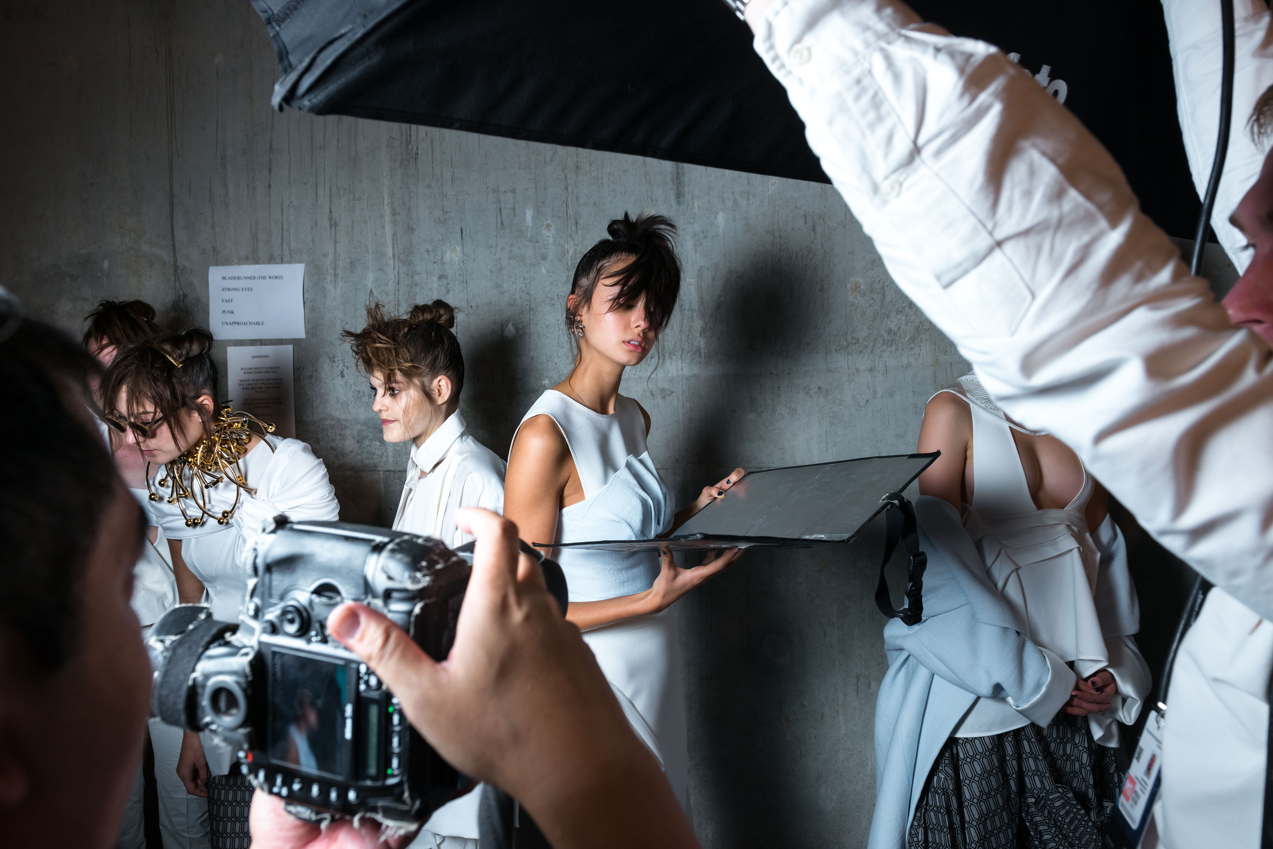
Penentuan Kombinasi Warna
untuk Lini Produk Pakaian

Slide 2
Deskripsi Studi Kasus
Studi kasus ini bertujuan untuk membantu perusahaan menentukan kombinasi warna optimal untuk lini produk pakaian mereka dengan menggunakan pendekatan kombinatorik. Perusahaan ingin memastikan setiap produk memiliki kombinasi warna menarik, sesuai tren mode terkini, dan mampu memikat pelanggan potensial. Dengan mempertimbangkan pilihan warna yang tersedia, studi ini menghasilkan berbagai kombinasi warna yang unik dan beragam menggunakan rumus kombinasi atau permutasi. Evaluasi dilakukan berdasarkan harmoni warna, daya tarik visual, dan kesesuaian dengan merek untuk memilih kombinasi warna yang paling optimal. Rekomendasi ini akan membantu perusahaan menciptakan produk yang menarik, berbeda, dan sesuai dengan preferensi pelanggan potensial.

Slide 3
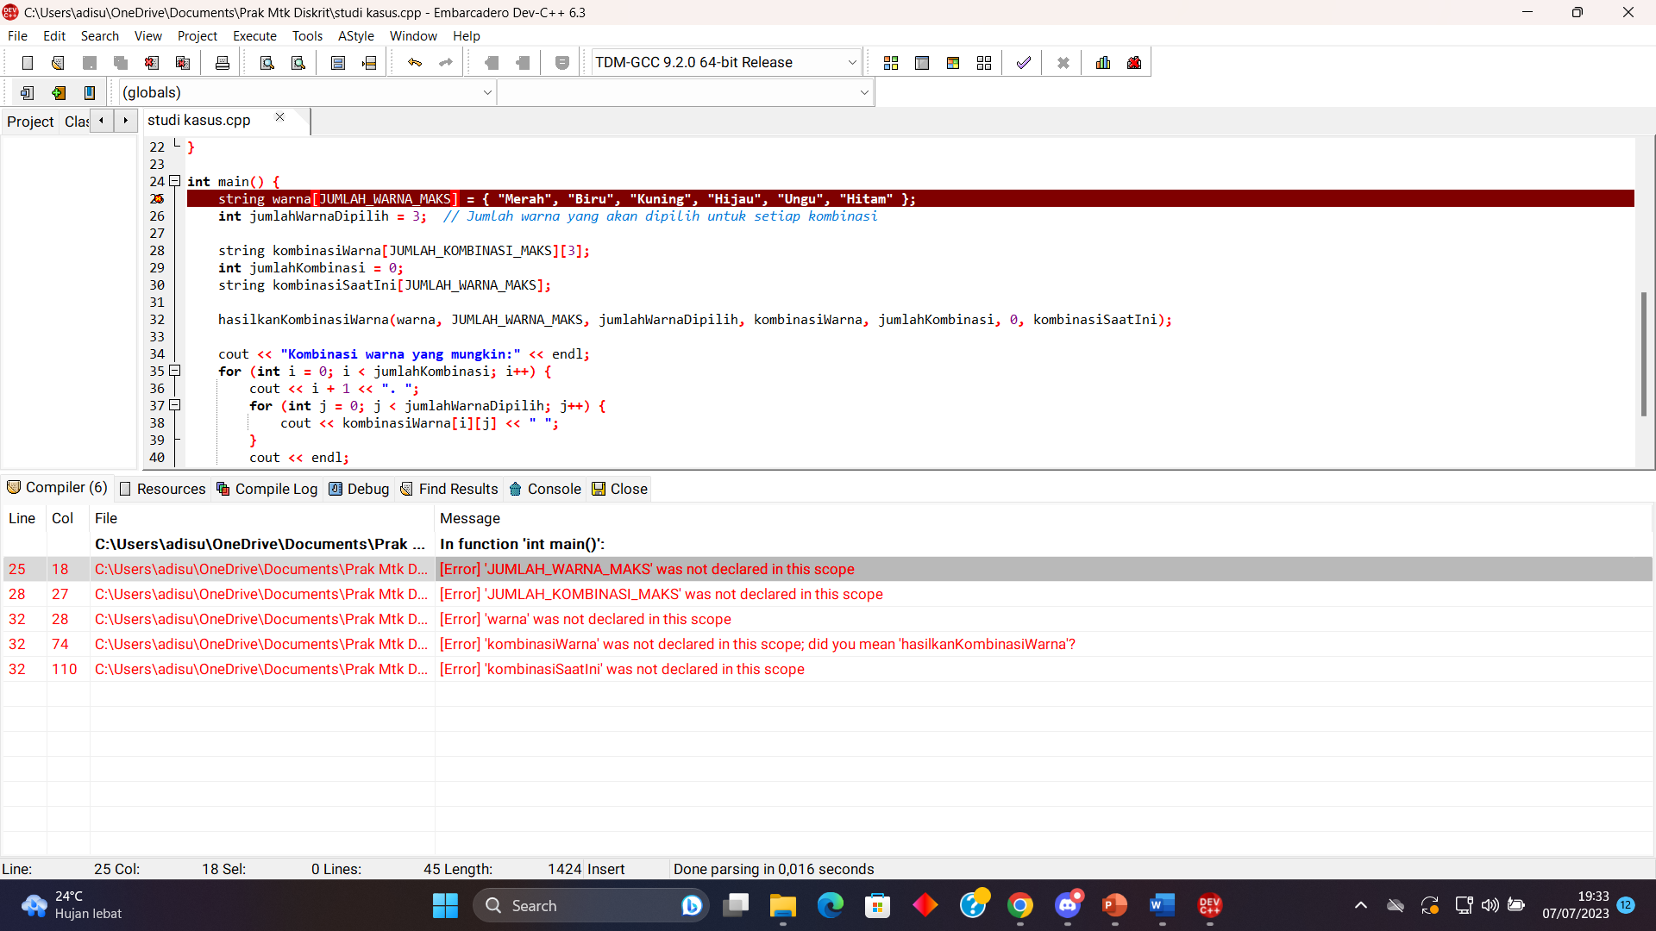
Kesulitan Masalah
Terdapat beberapa kesulitan dalam penentuan kombinasi warna untuk lini produk pakaian. Pertama, dengan banyaknya pilihan warna yang tersedia, sulit untuk menentukan kombinasi yang optimal dengan cara yang efisien. Percobaan secara acak terhadap semua kemungkinan kombinasi warna bisa menjadi mahal dan memakan waktu. Selain itu, mencapai harmoni warna yang seimbang dan sesuai dengan tren mode dapat menjadi tantangan. Setiap kombinasi warna harus menciptakan kesan visual yang menarik bagi pelanggan potensial, dan tidak semua kombinasi warna akan berhasil mencapai tujuan ini. Dan juga beberapa code program yang error telah dicoba.

Slide 4
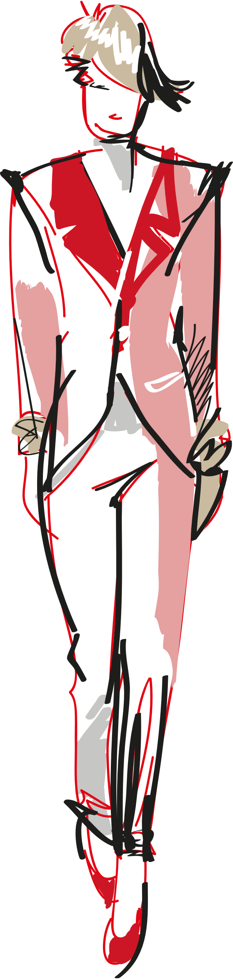
Manfaat
Penerapan kombinatorik dalam penentuan kombinasi warna untuk lini produk pakaian memiliki beberapa manfaat. Pendekatan ini memungkinkan perusahaan untuk mengeksplorasi berbagai kemungkinan kombinasi warna dengan cara yang efisien dan sistematis. Ini membantu menghemat biaya produksi dan waktu, serta mempercepat proses pengembangan produk. Kedua, dengan mempertimbangkan prinsip kombinatorik, perusahaan dapat menciptakan kombinasi warna yang harmonis dan menarik minat pelanggan potensial. Ini akan meningkatkan daya tarik produk dan membantu perusahaan membedakan diri dari pesaing. Selain itu, pendekatan ini juga memungkinkan adanya variasi warna yang memenuhi preferensi dan gaya pelanggan yang berbeda.

Slide 5
HASIL DAN PEMBAHASAN
Misalkan perusahaan memiliki n pilihan warna yang dapat digunakan dan ingin memilih r warna untuk setiap kombinasi. Kita dapat menggunakan rumus kombinasi "C" untuk menghitung jumlah kombinasi yang mungkin. Rumus kombinasi adalah C(n, r) = n! / (r! * (n - r)!), di mana n adalah jumlah pilihan warna yang tersedia, dan r adalah jumlah warna yang dipilih.

Slide 6
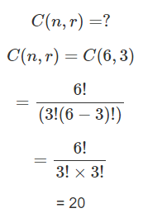
HASIL DAN PEMBAHASAN
Contoh perhitungan: Jika perusahaan memiliki 6 pilihan warna (misalnya merah, biru, kuning, hijau, ungu, dan hitam) dan ingin memilih 3 warna untuk setiap kombinasi, maka kita dapat menggunakan rumus kombinasi
BEFORE
AFTER

Slide 7
HASIL DAN PEMBAHASAN
Kombinasi warna yang mungkin:
1. Kuning Biru Merah
2. Hijau Biru Merah
3. Ungu Biru Merah
4. Hitam Biru Merah
5. Hijau Kuning Merah
6. Ungu Kuning Merah
7. Hitam Kuning Merah
8. Ungu Hijau Merah
9. Hitam Hijau Merah
10. Hitam Ungu Merah
UNGU
MERAH
11. Hijau Kuning Biru
12. Ungu Kuning Biru
13. Hitam Kuning Biru
14. Ungu Hijau Biru
15. Hitam Hijau Biru
16. Hitam Ungu Biru
17. Ungu Hijau Kuning
18. Hitam Hijau Kuning
19. Hitam Ungu Kuning
20. Hitam Ungu Hijau
HITAM
BIRU
HIJAU
KUNING

Slide 8
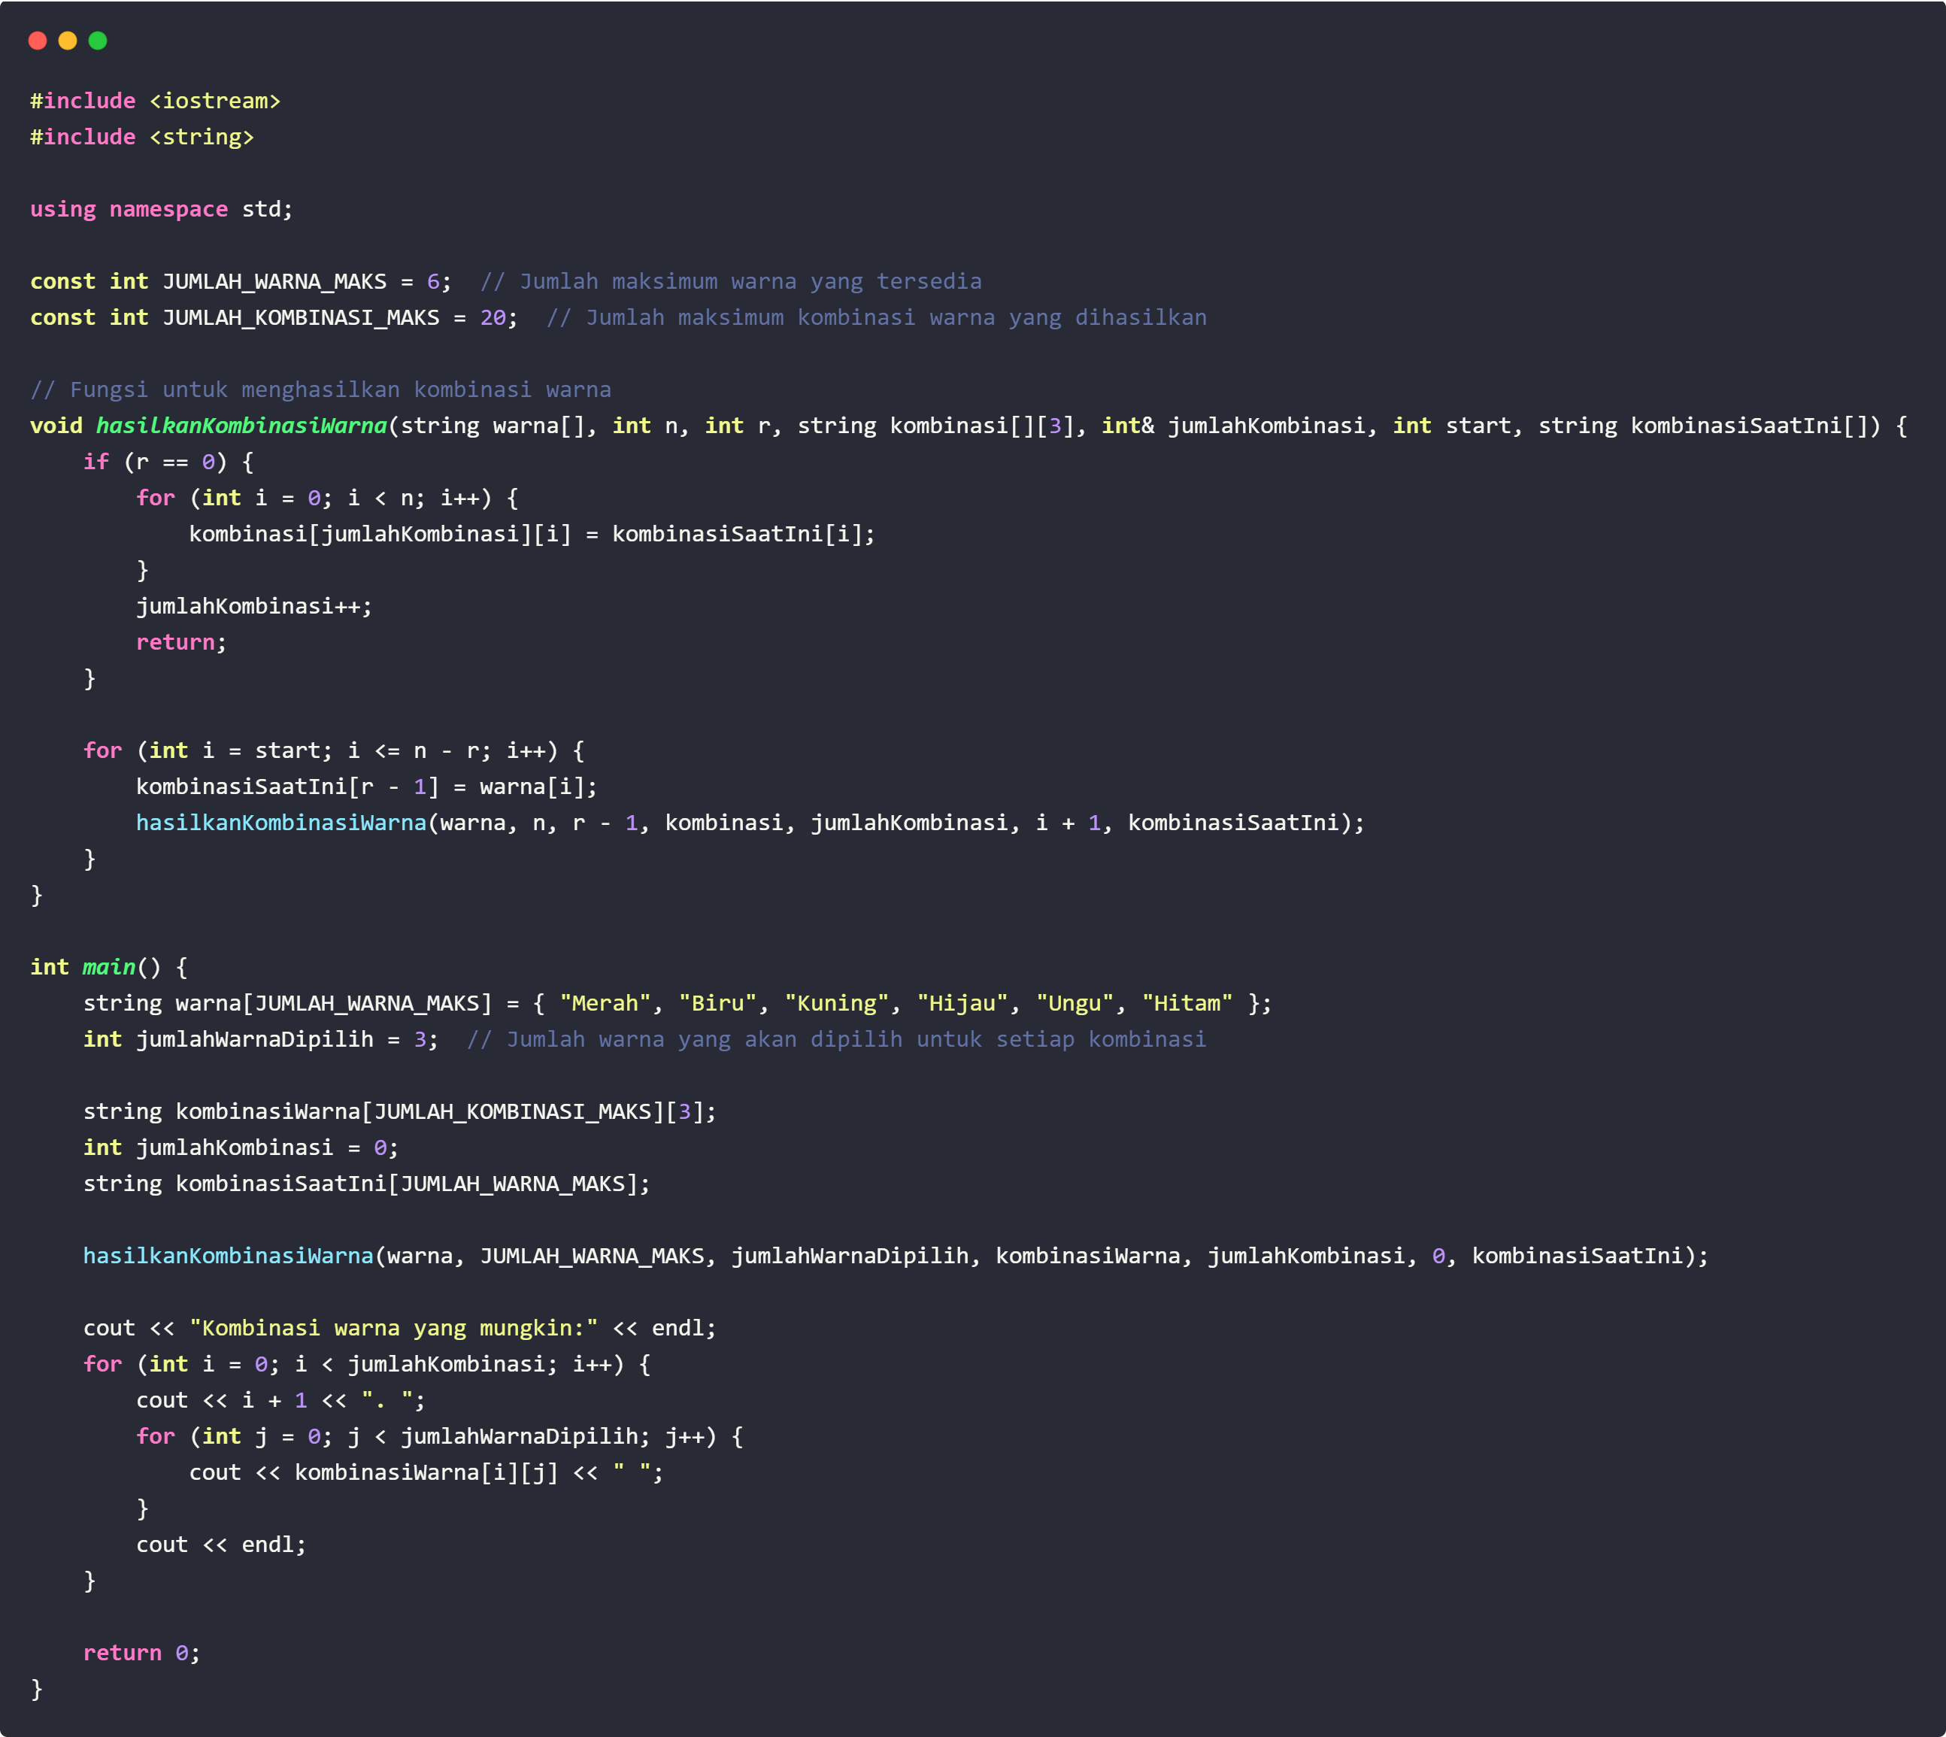

Slide 9
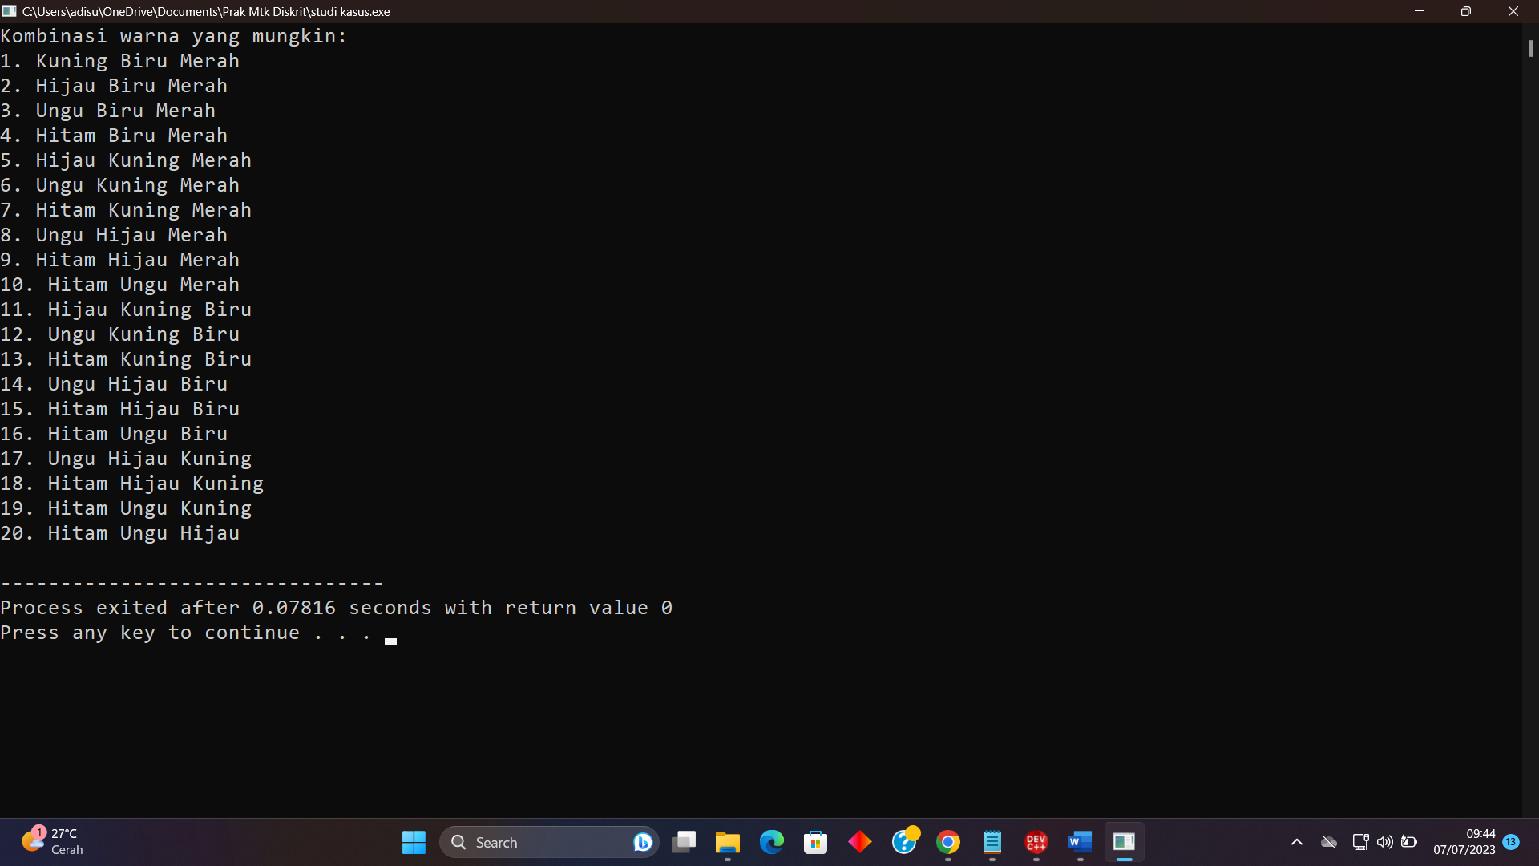

Slide 10
TERIMA KASIH

